Slide 1
Representation Learning on Graphs
盛雅琦
2018-12

Slide 2
目录
Node embedding
Graph neural network
Application

Slide 3
Node embedding
Map nodes to low-dimensional embeddings

Slide 4
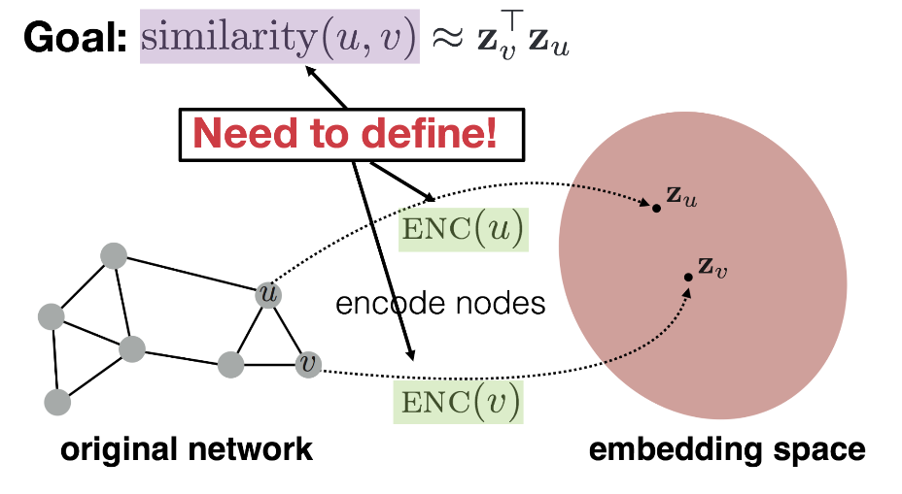
Node Embedding问题定义
定义一个编码器
ENC(v) = Zv
定义相似函数
similarity(u,v) ≈ Zu^{T}Zv
优化参数
k维向量
图中的节点
原始图节点的相似度
向量点乘

Slide 5
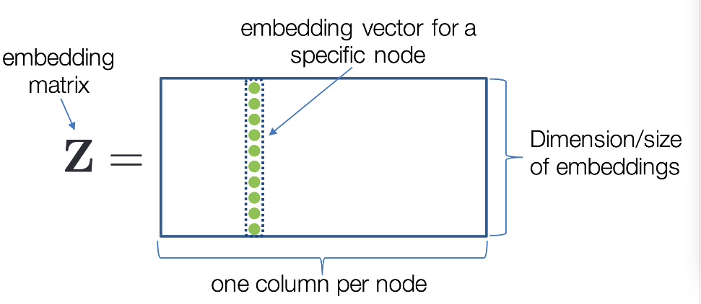
编码器定义
encoder：embbeding vec 的查找表

Slide 6
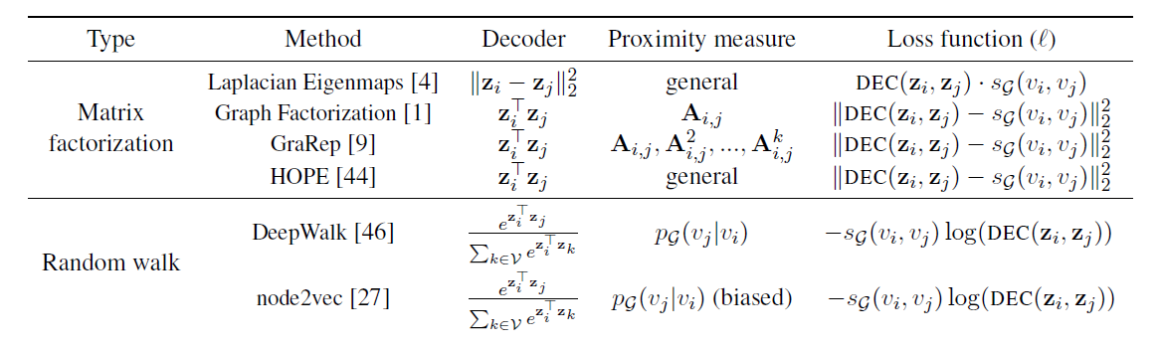
相似函数定义
不同node embedding方法的区别在于相似函数的定义，即如何来衡量节点的相似度。
邻接矩阵相似度 （Graph Factorization）
多跳相似度（GraRep）
随机游走方法（DeepWalk、Node2vec）

Slide 7
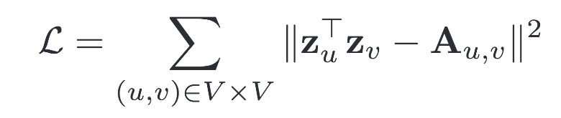
邻接矩阵相似度
similarity function：边的权重
Intuition：embed向量的相似程度近似边的距离
Tips：
时间复杂度：O(|V|²)
只考虑了直连的节点

Slide 8
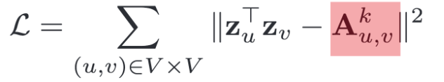
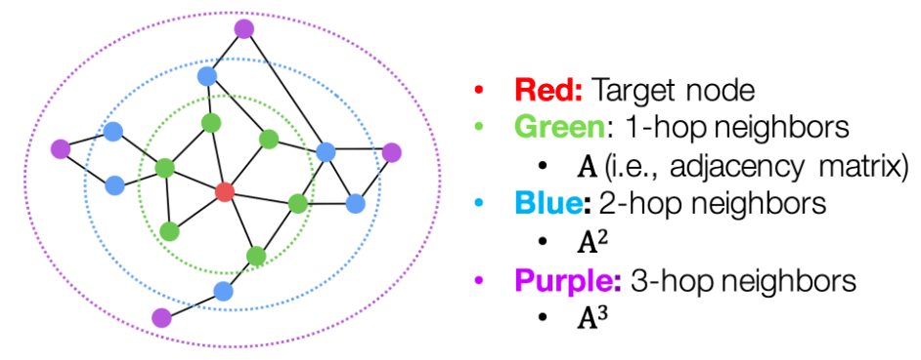
Multi-hop similarity
考虑多跳的关系：2跳，3跳

Slide 9
小结
基本思想
定义节点相似度
定义损失函数
问题
O(|V|²)的复杂度
O(|V|)的参数

Slide 10
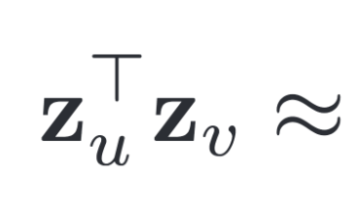
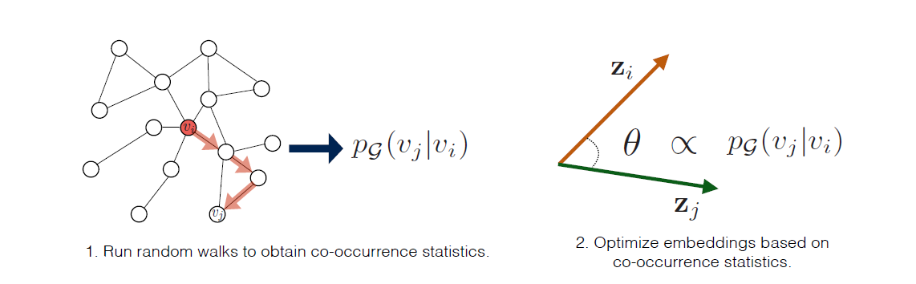
Random Walk 方法
近似于node U ,V在随机游走中的共现概率

Slide 11
why Random Walk?
更Flexible的节点相似度定义：考虑local 和high-order的邻居信息
训练时，不需要考虑所有的节点pair对，只需要考虑在随机游走中有共现关系的节点对

Slide 12
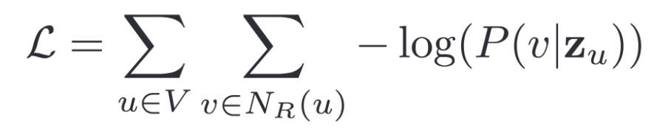
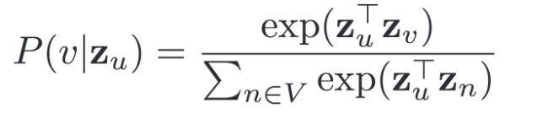
损失函数定义
Intuition：最大化随机游走共现概率
概率：softmax
计算复杂度：负采样

Slide 13
How Random Walk
不同随机游走策略-> 不同模型
DeepWalk：定长，无偏的随机游走策略
node2vec：以概率决定BFS 还是DFS策略
Line：直接优化基于1-hop 和2-hop的随机游走概率
HARP、Struct2Vec：先预处理图（对节点聚类），再进行随机游走
APP：非对称性及high-order相似性

Slide 14
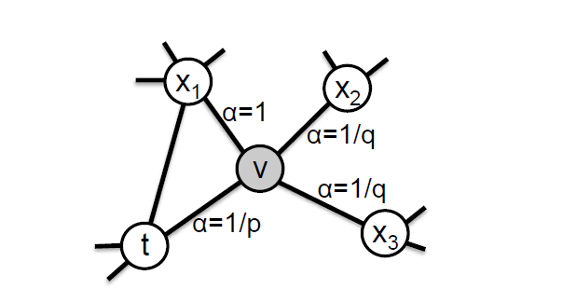
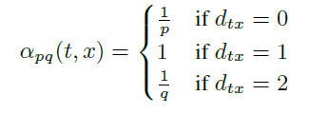
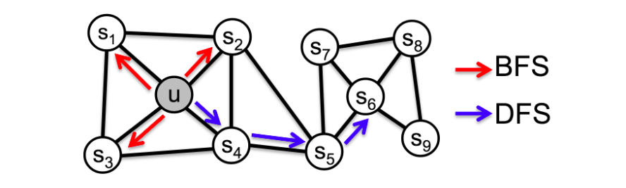
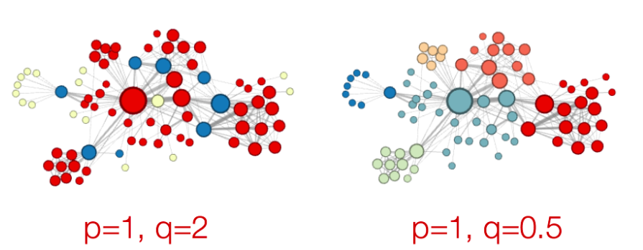
Node2Vec
Node2Vec:运用了更flexible的策略，来平衡 local 和 global的信息
BFS：Local信息，容易发现structural role
DFS：Global信息，越走越远，容易发现community结构

Slide 15
Graph neural networks
Deep learning architectures for graph structured data

Slide 16
主要内容
Shallow方法 encodding的时候 用的查找表。
deeper方法：ENC（v） = 更复杂的函数
Based Graph Neural network
GCN
GraphSAGE
Gated Graph Neural Network

Slide 17
Shallow Embedding 限制
向量化后的节点之间没有参数共享，完全是一种记忆化的模型存储和查询方式（Look-up），这对存储和计算都构成了不小的挑战。由于节点之间没有参数共享，也就大大损失了泛化能力。
目前大部分向量化方法，仅利用网络结构信息，并没有利用网络节点本身的属性（比如文本、图像和统计特征）
新节点的向量，如何生成？

Slide 18
Based Method
关键点
Encoder： 由neighbor节点的embed向量表示
支持参数共享
支持归纳学习

Slide 19
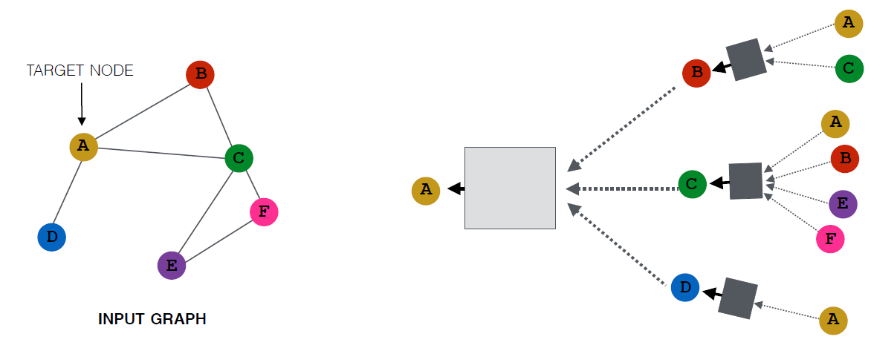
模型基本结构
1、节点的embedding 向量基于它的邻居产生
2、通过神经网络来整合邻居节点的信息
3、每个节点都定义为了一个计算图

Slide 20
模型基本结构
不同模型间的区别在于：黑盒子里的定义不同

Slide 21
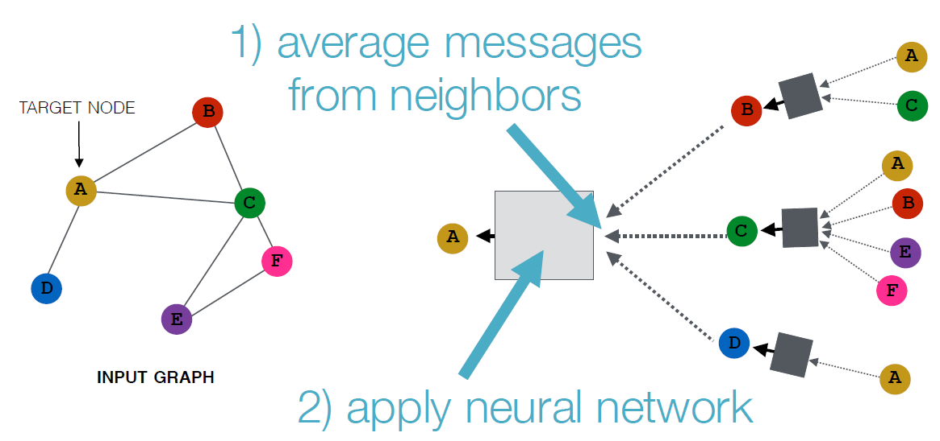
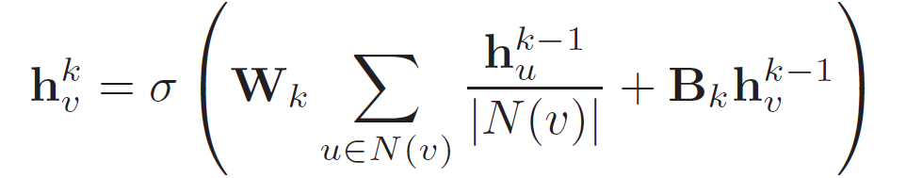
Neighborhood Aggregation
基本方法：对邻居节点求平均、应用一个神经网络

Slide 22
训练

Slide 23
预测推断

Slide 24
小结

Slide 25
GCN
对于原有basic neighborhood agg 的限制：
对于没有自连接的节点，没有考虑self-node的影响。只考虑了neighborhood的影响。
邻接矩阵不是normalized的，矩阵相乘的时候，会改变原有特征的scale。
GCN做了两个修改：
增加节点的自连接，A' = A+I
对矩阵进行norm

Slide 26
GCN
Basic Agg
GCN

Slide 27
GraphSAGE

